Slide 1


Slide 2
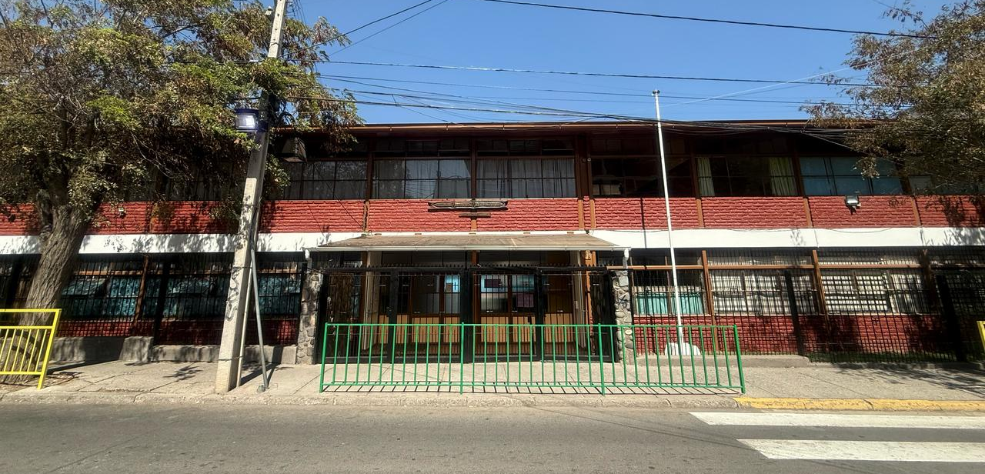
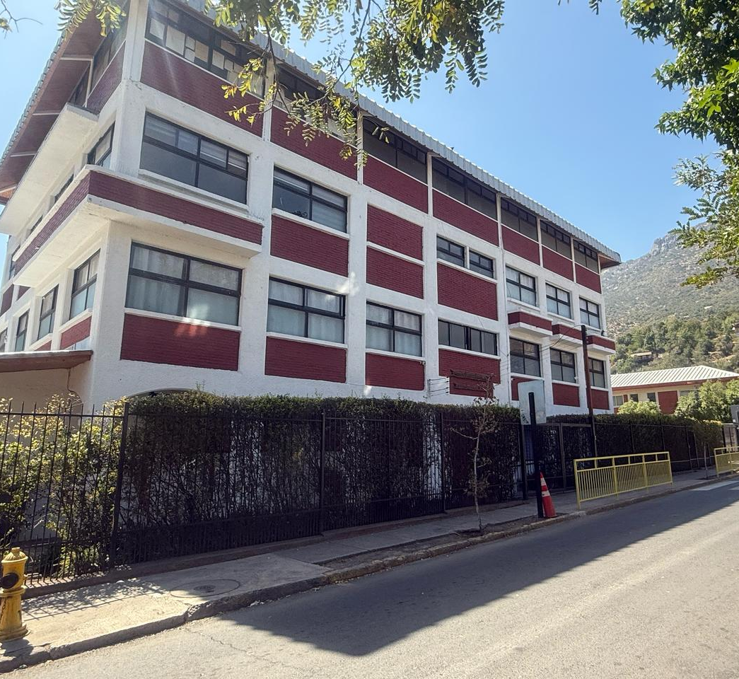

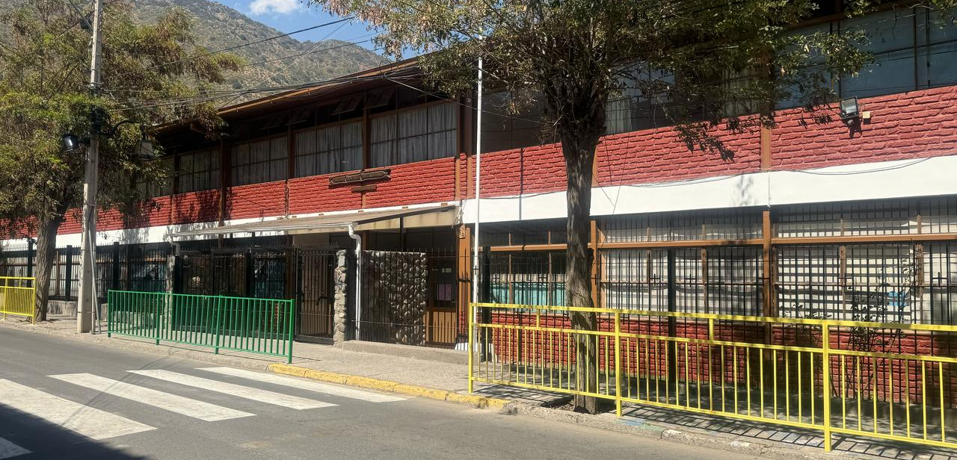

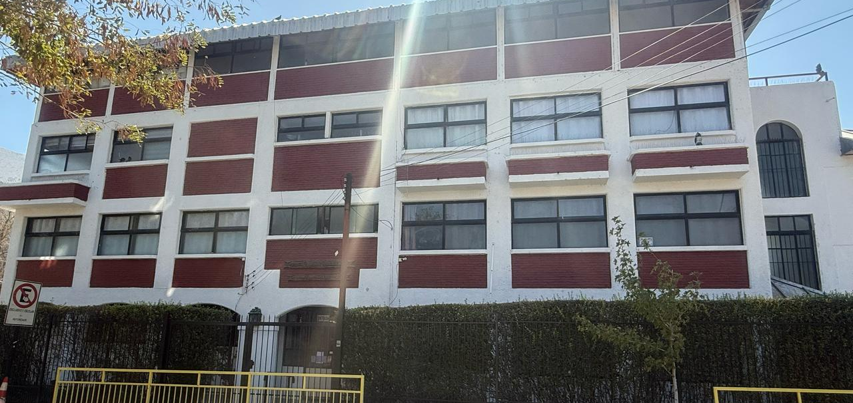
COLEGIO RAFAEL EYZAGUIRRE
CUENTA PUBLICA 2025
MADRES ESCOLAPIAS

Slide 3
OBJETIVO
Informar a nuestra comunidad escolar, docente, asistentes, apoderados y estudiantes sobre aquellas acciones que hemos desarrollado durante el 2025 para alcanzar los objetivos institucionales

Slide 4


Slide 5

MISION DEL COLEGIO
Se centra en una escuela de calidad con un Proyecto pedagógico – pastoral
Con capacidad de un trabajo colaborativo y de liderazgo.
Desarrollando las competencias académicas y humanas.
Apoyando la construcción de proyectos de vida.
Contribuyendo a una convivencia justa, solidaria y diversa.

Slide 6

VISION DEL COLEGIO
Buscamos desarrollar en los estudiantes un proceso creciente en el pensar, en el hacer y en el ser.
Proponiendo una acción educativa que acoja la formación de actitudes y valores, a través de acciones concretas hacia la comunidad.
Aspiramos a ser un centro educativo que, a partir del proceso dinámico de la educación, contribuya al desarrollo integral de nuevas generaciones del Cajón del Maipo.
Nuestro ideal es entregar herramientas para la concreción de proyectos de vida que favorezcan la identidad.

Slide 7

Nuestro Estilo Educativo
Una escuela humanizadora
Desarrolla la inteligencia emocional, moral, existencial y espiritual
Una escuela evangelizadora
Situando pastoral y oración como elementos propios de nuestra tradición, haciendo posible el encuentro con Dios
Una escuela innovadora
Apuesta por el desarrollo de las inteligencias múltiples, las competencias básicas y la interdisciplinaridad de los aprendizajes.

Slide 8
ANTECEDENTES GENERALES
Comunidad Religiosa
33
Docentes
28
Asistentes
COMO COMUNIDAD EDUCATIVA COMPARTIMOS NUESTRAS RAICES CARISMATICAS DE PIEDAD Y LETRAS – FE Y CULTURA – PEDAGOGIA Y PASTORAL

Slide 9

GESTION PASTORAL EDUCATIVA

Slide 10

OBJETIVO:
Crear las condiciones óptimas para formar en Piedad y Letras.
Facilitar la evangelización de toda la comunidad educativa, en especial la de nuestros niños y jóvenes.
Maduración en la fe y el compromiso con la transformación de la realidad que se vive a través del descubrimiento de la vocación.

Slide 11
ACCIONES PASTORAL
(Estudiantes, padres y Madres, docentes)
Catequesis Primera communion 3° B
Catequesis de confirmación Media
Pastoral de padres (delegados)
Celebraciones litúrgicas
Grupos pastorales (infancia y prejuveniles)
Retiros y Encuentros con Cristo
Campamentos
Cena de pan y vino
Campañas Solidarias (Cuaresma, dia solidaridad y Navidad)
Trabajo con valores mensuales de acuerdo al valor del mes

Slide 12
Datos pastorales
Participantes:
Movimiento Infancia Escolapia: 92
Movimiento Prejuveniles: 45
Monitores: 39
Primera Comunión: 40
Confirmación: 47
Bautizos: 17
Misiones de verano: 64

Slide 13

FORMACION DE LA PERSONA
Contención emocional
Plan de acción de convivencia escolar
Plan de pastoral general
Preocupación por el autocuidado
Prevención de riesgo
Atención de psicólogos

Slide 14

NORMATIVA EDUCACIONAL

Slide 15
REGLAMENTO INTERNO DE CONVIVENCIA ESCOLAR (RICE)
Es un instrumento elaborado por los miembros de la comunidad educativa, de conformidad a los valores expresados en el proyecto educativo institucional, que tiene por objeto permitir el ejercicio y cumplimiento efectivo, de los derechos y deberes de sus miembros, a través de la regulación de sus relaciones, fijando en particular, normas de funcionamiento, de convivencia y otros procedimientos generales del colegio.

Slide 16

PROTOCOLOS
1. Violencia escolar
2. Maltrato infantil
3. Desregulación emocional y conductual
4. Vulneración de derechos
5. Agresión sexual y conductas de connotación sexual
6. Porte de droga y alcohol
7. Salidas pedagógicas
8. Apoyo a estudiantes embarazadas
9. Accidente escolar

Slide 17

GESTION PEDAGÓGICA

Slide 18

Reforzamientos
Preparación PAES: convenio Cpech
Preparación Simce
Formación de talleres
Apoyo estudiantes desde las áreas de psicopedagogía, fonoaudiologia y educación diferencial
Acompañamiento a los alumno/as
Semanas temáticas por áreas de aprendizaje.
Salidad pedagógicas
Aplicación de pruebas estandarizadas

Slide 19
ESTUDIANTES CON APOYO DE EQUIPO MULTIDISCIPLINARIO
FONOAUDIOLOGIA: 66
EDUCACIÓN DIFERENCIAL: 33
PSICOPEDAGOGIA: 79
PSICOLOGIA: 150

Slide 20
ESTUDIANTES ATENDIDOS POR EL AREA DE SALUD
ALUMNOS ATENDIDOS: 1308
ALUMNOS QUE RETORNAN A CLASES DESPUES DE LA ATENCION: 870
ALUMNOS QUE SE RETIRAN A SU CASA: 349
ALUMNOS DERIVADOS A CENTROS ASISTENCIALES: 89

Slide 21

RESULTADOS ACADEMICOS

Slide 22
PAES
RINDIERON LA PRUEBA 45 ALUMNOS
COMPETENCIA LECTORA: 808 (máximo resultado obtenido por el colegio)
COMPETENCIA MATEMATICA: 975 (máximo resultado obtenido por el colegio)
CARRERAS: Ingeniería Civil Física; Administración Pública; Ingeniería Civil, Ingeniería en Minas; gastronomía, Pedagogía en negocios, fonoaudiología, Ingeniería en Negocios Internacionales, Mecánica en maquinaria y vehículos pesados, entre otras.
UNIVERSIDADES: Universidad Católica, Universidad Central, Universidad Federico Santa María; Universidad de Chile; Universidad de Santiago; Universidad Diego Portales; Universidad Andrés Bello, DUOC , entre otras

Slide 23
SIMCE 4° BASICO
 | LENGUAJE | MATEMATICA
2024 | 260 | 255
2025 | 274 | 258

Slide 24
SIMCE 8° BASICO
 | LENGUAJE | MATEMATICA
2019 | 243 | 267
2025 | 249 | 252

Slide 25
SIMCE 2° MEDIO
 | LENGUAJE | MATEMATICA
2024 | 250 | 229
2025 | 225 | 225

Slide 26
INDICADORES DE EFICIENCIA INTERNA

Slide 27
RESULTADOS DE EFICIENCIA INTERNA
AÑO | TOTAL ALUMNOS | REPITENCIA | RETIRADOS
2024 | 618 | 1 | 15
2025 | 617 | 3 | 13

Slide 28

GESTION ECONOMICA 2025

Slide 29
SUBVENCION GENERAL 2025
INGRESO 2025 | 1.002.065.856
TOTAL INGRESOS | 1.002.065.856
REMUNERACIONES | 860.179.616
GASTOS DEL AÑO | 113.051.217
SALDO FINAL 2025 | 28.835.023

Slide 30
SUBVENCION DE MANTENIMIENTO 2025
Ingresos 2025 | 8.871.539
Total ingresos | 8.871.539
Remuneraciones | 0
Gastos del año | 8.667.437
SALDO FINAL 2025 | 0

Slide 31

GASTOS DE SUBVENCION GENERAL Y MANTENIMIENTO
CONSTRUCCIONES Y REPARACIONES INFRAESTRUCTURA
MANTENCION INMUEBLE
INSUMOS COMPUTACIONALES
MANTENCION CANCHAS
TELEFONIA CELULAR Y FIJA
MANTENCION JARDIN
CONVENIO FOTOCOPIAS
ALIMENTACION DE ACTIVIDADES
JORNADA DE ALUMNOS
JORNADAS
LIBRERÍA

Slide 32
SUBVENCION ESCOLAR PREFERENCIAL (SEP) 2025
Ingresos 2025 | 345.098.601
Total Ingresos | 345.098.601
Remuneraciones | 212.051.589
Gastos del año | 115.537.205
SALDO FINAL 2025 | 17.509.807

Slide 33
GASTOS DE LA SUBVENCION PREFERENCIAL SEP
MODULO DE COMUNICACIONES LIRMI
INTERNET ALUMNOS
SERVICIOS ATE (CAPACITACION Y CPECH)
AGENDAS ALUMNOS
TRASLADO DE ALUMNOS (ACTIVIDADES FUERA DEL COLEGIO)
ALIMENTACION DE ACTIVIDADES
RETIRO DE ALUMNOS
ENCUENTRO CON CRISTO
JORNADAS DE FORMACIÓN (ALUMNOS Y APODERADOS)
CAPACITACIÓN DEL PERSONAL DEL COLEGIO
LIBRERÍA
ENCUENTRO DE LIDERES
LIBROS

Slide 34
GASTOS DE PRO RETENCION 2025
Ingreso 2025 | 7.161.014
Total ingresos | 7.161.014
Remuneraciones | 0
Gastos del año | 6.338.377
SALDO FINAL 2025 | 822.637

Slide 35

INFRASTRUCTURA Y EQUIPAMIENTO DESDE 2017 a 2025

Slide 36
2017: Baño y ducha de las manipuladoras de básica
Sala multiuso – comedor de alumnos
2018: Cambio de cielo de salas de 5° B – 6° B y sala de informática
2019: Cambio de techo de toda la básica
Cambio de cielo de salas de básica y oficinas.

Slide 37
2020: Cambio sistema eléctrico del colegio.
2021: Construcción salas de aislamiento
Oficinas de media y básica
Bodega de media
Instalación salas híbridas
Instalación tv y circuito cerrado

Slide 38
2022: Espuma techo Gimnasio
Pintura canchas media y mantención de canchas de básica
Construcción bodega del gimnasio.
2023: Construcción de baños y camarines de E. Media
Policarbonato en el techo de E. Media
Bodega de deporte de E. Media
2024: Mantención de Canchas
Arreglo frontones del gimnasio
Cambio luces gimnasio

Slide 39
2025:
Pintura fachada interior y exterior colegios básica y media.
Instalación de aires acondicionados para las salas.
Mantención cancha del gimnasio con logo del colegio
2026: Actualización de redes de internet (verano)

Slide 40
Apoyo infraestructura centro de padres
Implementacion sala Multiuso
Baños y camarines de E. Media
Computacion de básica y media
Aire acondicionado
Implementacion deportiva

Slide 41

PROYECCION 2026

Slide 42
2026 …
Mantener y potenciar el trabajo académico.
Analizar y revisar permanentemente las dificultades académicas, que presentan los alumnos de enseñanza básica y media (antiguos o nuevos) y a partir de estas generar estrategias para lograr mejoras.
Taller de Matemática desde 1° básico a 4° básico en la hora JEC.
Taller de competencia lectora y de cálculo para alumno/as y apoderados.
Jornada de formación padres nuevos del colegio en la reunión inicial de apoderados.
Plataforma Lirmi es un software de gestión educacional que tiene diferentes funciones para planificar, evaluar, libro de clases digital, comunicación...
Trabajar desde el Aprendizaje Basado en Proyectos (ABP): semanas temáticas de la Congregación

Slide 43
2026…
Promover la salud física y mental de nuestros alumnos de 5° básico a 2° medio con la asignatura de Acondicionamiento Físico en hora JEC
Jornadas de capacitación y formación para los profesores y Asistentes de la Educación
Plan de mejoramiento SIMCE 4° básico y PAES de 4°medio.
Preuniversitario para 4° Medio con Cpech
Motivar la participación de alumnos en actividades y competencias comunales y regionales.
Promover la buena convivencia y buen trato entre todos los integrantes de la Comunidad Educativa.
Aplicación de pruebas estandarizadas de forma interna

Slide 44
2026…
Promover el uso de las tecnologías como parte del proceso educativo.
Promover el cuidado de la salud de los alumnos a través del trabajo de la enfermería del colegio.
Promover la salud mental desde el área de psicología y pastoral
Retiros y Encuentros con Cristo para alumnos
Retiro para los padres del colegio
Participación de las familias del colegio en actividades como: Café de las Artes, Rifa, Almuerzos solidarios, Cena de pan y vino, cena pascual, etc.
Eje para alumnos de media
Participar en el Encuentro de Lideres a realizarse en Colegio Isabel la Catolica de Santiago
Escuela de padres obligatoria.

Slide 45


Slide 46
COLEGIO RAFAEL EYZAGUIRRE
MUCHAS GRACIAS
MADRES ESCOLAPIAS

